Slide 1
Реализация единой модели профессиональной ориентации (профминимум) в образовательных организациях Иркутской области в 2023/24 учебном году
Семинар по вопросу внедрения профминимума с 1 сентября 2023 г. в образовательных организациях основного и среднего общего образования Иркутской области

Slide 3
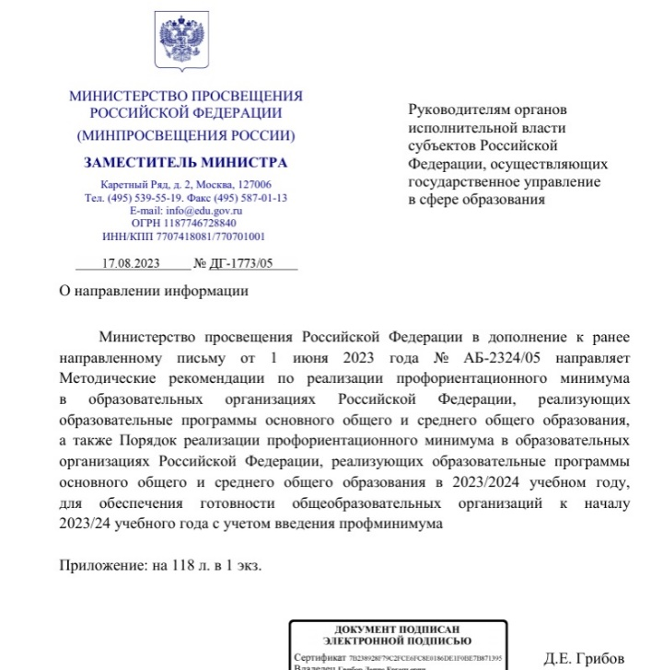
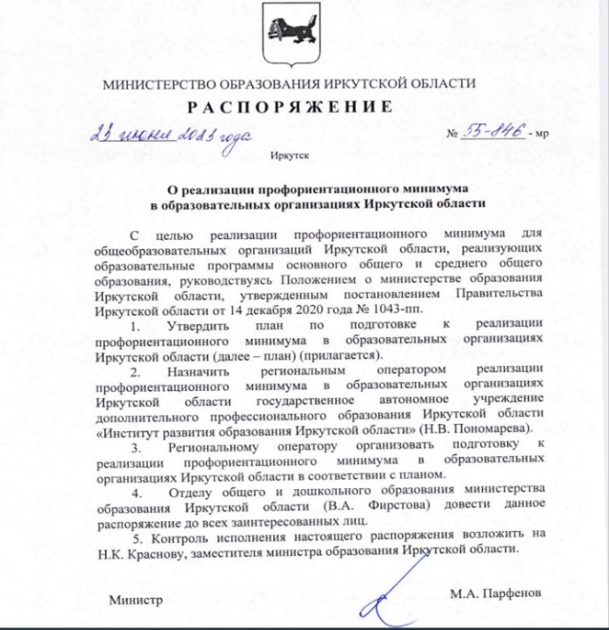
Определен региональный оператор по реализации профминимума – ГАУ ДПО ИО «Институт развития образования Иркутской области» (региональный оператор проекта «Билет в будущее», региональный центр развития профориентационных проектов)
Издано распоряжение министерства образования Иркутской области по подготовке к реализации профориентационного минимума в образовательных организациях Иркутской области (23 июня 2023 г., № 55-846-мр)
Утвержден перечень образовательных организаций, планирующих реализовывать профминимум с указанием выбранного уровня профминимума (базового, основного, продвинутого). В распоряжение вносятся изменения. Перечень школ расширяется до ВСЕХ ООШ и СОШ.
Определены муниципальные координаторы по профориентации в 42 МО.
Проведен областной семинар-совещание по реализации профминимума с руководителями МОУО и муниципальными кураторами 22 июня 2023 г.

Slide 5
Проект перечня школ Иркутской области, реализующих профминимум в 2023/24 учебном году
Школы, зарегистрированные в проекте «Билет в будущее» реализуют профминимум, как минимум, на ОСНОВНОМ уровне
Школы, не зарегистрированные в проекте «Билет в будущее» реализуют профминимум, как минимум, на БАЗОВОМ уровне

Slide 6
Необходимые условия реализации профминимума в школе
Во ВСЕХ классах школы ведется курс «Россия – мои горизонты» (34 часа)
Продвинутый уровень
11 часов «Урочная деятельность»;
18 часов «Практикоориентированный модуль»;
3 часа «Дополнительное образование»;
4 часа «Взаимодейтсие с родителями»;
10 часов Профессионального обучения
Хотя бы в одном классе из базового или основного уровня:
Основной уровень
9 часов по направлению «Урочная деятельность»;
12 часов «Практикоориентированный модуль»;
3 часа «Дополнительное образование»
Хотя бы в одном классе из базового уровня:
Базовый уровень
4 часа по направлению «Урочная деятельность» ;
2 часа по направлению «Взаимодействие с родителями»
Хотя бы в одном классе каждой параллели:

Slide 7
ПРИМЕРЫ минимальных условий для реализации профминимума
УРОВНИ/КЛАССЫ | БАЗОВЫЙ | ОСНОВНОЙ | ПРОДВИНУТЫЙ
6 | 6 а
7 | 7 а
8 | 8 а
9 | 9 а
10 | 10 а
11 | 11 а
КЛАССЫ/УРОВНИ | БАЗОВЫЙ | ОСНОВНОЙ | ПРОДВИНУТЫЙ
6 | 6 а
7 | 7 а
8 | 8 а
9 | 9 а
10 |  | 10 а
11 | 11 а
КЛАССЫ/УРОВНИ | БАЗОВЫЙ | ОСНОВНОЙ | ПРОДВИНУТЫЙ
6 |  | 6 а
7 |  | 7 а
8 |  | 8 а
9 |  | 9 а
10 |  |  | 10 а
11 |  | 11 а
Во ВСЕХ классах школы ведется курс «Россия – мои горизонты» (34 часа)

Slide 8
Подготовка к реализации профминимума
В образовательных организациях назначить сотрудника (не ниже уровня заместителя директора), ответственного за реализацию мероприятий профминимума
22 августа
Определить классы и количество обучающихся, задействованных в профминимуме
22 августа
Информацию о сотруднике предоставить по ссылке: https://forms.yandex.ru/cloud/64d5d479f47e732ceb60476a/
*Тем, кто уже предоставлял – не нужно

Slide 9
Подготовка к реализации профминимума
Образовательным организациям разработать план профориентационной работы на 2023/2024 учебный год в соответствии с выбранным уровнем реализации профминимум
25 августа
Примерный план:
https://disk.yandex.ru/d/wLP0t-aBRfLmng

Slide 10
Подготовка к реализации профминимума
Предусмотреть в расписании занятий образовательных организаций (6-11 классы) проведение профориентационных уроков (1 час) еженедельно (рекомендованный день недели – четверг)
30 августа

Slide 11
Подготовка к реализации профминимума
Для школ ОСНОВНОГО УРОВНЯ.
Обеспечить прохождение педагогическими работниками, задействованными в реализации профминимумам обучения по программе дополнительного профессионального образования (повышения квалификации) (не менее 36 академических часов)
1 октября

Slide 12
Подготовка к реализации профминимума для школ, участвующих в проекте «Билет в будущее»
Зарегистрировать обучающихся на платформе проекта
Прикрепить в ЛК обучающихся на платформе проекта согласия об обработке ПД (без согласий аккаунт будет обезличен)
Подключиться к чату https://t.me/+Cxq7-5rM0L5kMjFi
10 сентября
15 сентября

Slide 13
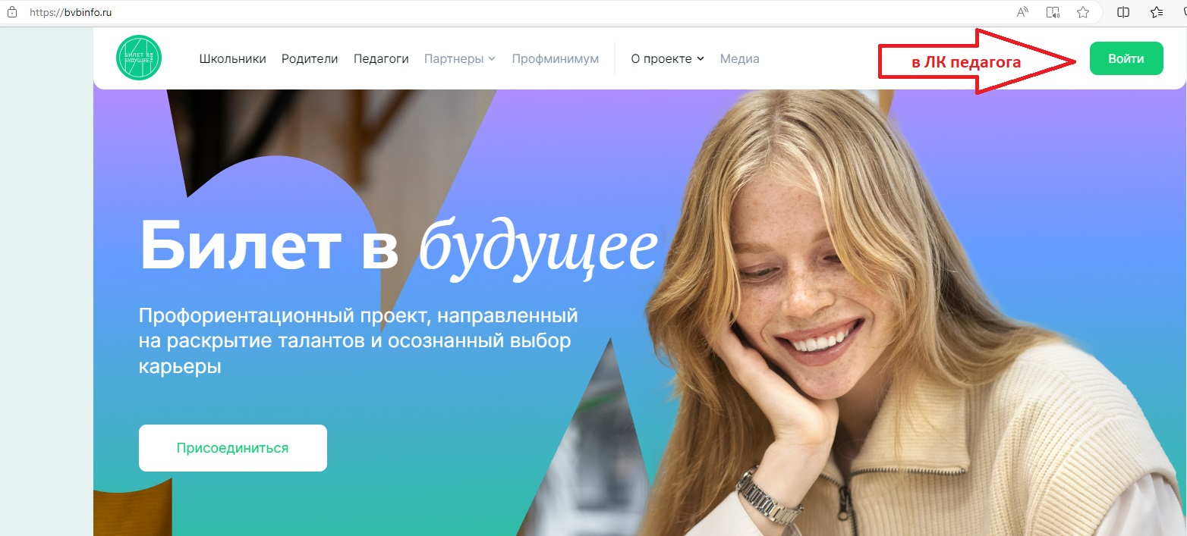
Для школ, участвующих в проекте «Билет в будущее»
ОБЯЗАТЕЛЬНО !!! Отмечать присутствие обучающихся на профориентационных мероприятиях на платформе проекта «Билет в будущее» из ЛК педагога-навигатора

Slide 14
Внеурочная деятельность –
образовательная деятельность, направленная на достижение планируемых результатов освоения основных образовательных программ (личностных, метапредметных и предметных), осуществляемую в формах, отличных от урочной.
Внеурочная деятельность является неотъемлемой и обязательной частью основной общеобразовательной программы.
Профессиональная ориентация–
одно из направлений внеурочной деятельности (позволяет осознанно подойти к решению проблемы выбора ОПМ)
В рамках профминимума на внеурочную деятельность отводится 34 часа.
Примерная рабочая программа и материалы к занятиям будут размещены на сайте profmin.bvbinfo.ru
Методическими рекомендациями по организации внеурочной деятельности, направленными письмом Минпросвещения России № ТВ-1290/03 от 5 июля 2022 г., рекомендовано 1 час внеурочной деятельности в неделю (из 10) посвящать профориентации

Slide 15
Курс «Россия – мои горизонты», 34 часа
построение системы содействия профессиональному самоопределению обучающихся общеобразовательных организаций
выявление исходного уровня сформированности внутренней (мотивационно-личностной) и внешней (знаниевой в виде карьерной грамотности) сторон готовности к профессиональному самоопределению
формирование индивидуальных рекомендаций для обучающихся по построению ОПТ в зависимости от уровня осознанности, интересов, способностей, доступных им возможностей
формирование у обучающихся навыков и умений карьерной грамотности и других компетенций, необходимых для осуществления всех этапов карьерной самонавигации
формирование ценностного отношения к труду как основному способу достижения жизненного благополучия, залогу его успешного профессионального самоопределения и ощущения уверенности в завтрашнем дне
информирование обучающихся о специфике рынка труда и системе профессионального образования

Slide 16
КУРС «Россия – мои горизонты», 34 часа
Знакомство с отраслями экономики России
Знакомство с конкретными профессиями, актуальными для экономики России
Профориентационная онлайн-диагностика
Рефлексивные занятия по итогам диагностик и участия в разных мероприятиях
Программа внеурочной деятельности может быть дополнена вариативным компонентом на усмотрение общеобразовательной организации, включающим: проектную деятельность обучающихся, профориентационное тестирование, беседы, дискуссии, мастер-классы, коммуникативные деловые игры; консультации педагога и психолога; конкурсы профориентационной направленности (в т.ч. чемпионаты «Абилимпикс», «Профессионалы» и др.); уроки «Шоу профессий»
Региональный компонент:
Знакомство с рынком образования и труда региона

Slide 17
?
КУРС «Россия – мои горизонты», 34 часа
Кто должен реализовывать курс внеурочной деятельности
- классный руководитель
- педагог-психолог
- педагог-навигатор
- классный руководитель + педагог-психолог + педагог-навигатор
?
Где взять программу и разработки занятий
Примерная рабочая программа и материалы к занятиям будут размещены на сайте profmin.bvbinfo.ru
В настоящее время идет работа над созданием регионального контента
?
Каково соотношение федерального и регионального компонентов
Федеральный компонент: min 17 час. max 24 час.
Региональный компонент: min 10 час. до 17 час.

Slide 18
Личностные результаты в сфере отношения обучающихся к труду, в сфере социально-экономических отношений:
– осознанный выбор будущей профессии как путь и способ реализации собственных жизненных планов;
– готовность обучающихся к трудовой профессиональной деятельности как к возможности участия в решении личных, общественных, государственных, общенациональных проблем;
– потребность трудиться, уважение к труду и людям труда, трудовым достижениям, добросовестное, ответственное и творческое отношение к разным видам трудовой деятельности;
Познавательные универсальные учебные действия
Выпускник научится:
– искать и находить обобщенные способы решения задач, в том числе, осуществлять развернутый информационный поиск и ставить на его основе новые (учебные и познавательные) задачи;
– критически оценивать и интерпретировать информацию с разных позиций, распознавать и фиксировать противоречия в информационных источниках;
– использовать различные модельно-схематические средства для представления существенных связей и отношений, а также противоречий, выявленных в информационных источниках;
–– выходить за рамки учебного предмета и осуществлять целенаправленный поиск возможностей для широкого переноса средств и способов действия;
– выстраивать индивидуальную образовательную траекторию, учитывая ограничения со стороны других участников и ресурсные ограничения;
Регулятивные универсальные учебные действия
Выпускник научится:
– самостоятельно определять цели, задавать параметры и критерии, по которым можно определить, что цель достигнута;
– оценивать возможные последствия достижения поставленной цели в деятельности, собственной жизни и жизни окружающих людей, основываясь на соображениях этики и морали;
– ставить и формулировать собственные задачи в образовательной деятельности и жизненных ситуациях;
– оценивать ресурсы, в том числе время и другие нематериальные ресурсы, необходимые для достижения поставленной цели;
– выбирать путь достижения цели, планировать решение поставленных задач, оптимизируя материальные и нематериальные затраты;
– организовывать эффективный поиск ресурсов, необходимых для достижения поставленной цели;
– сопоставлять полученный результат деятельности с поставленной заранее целью.

Slide 19
Урочная деятельность.
География. Пример включения регионального профориентационного компонента
Планируемые результаты на уровне ООО: готовность и способность обучающихся к саморазвитию и самообразованию на основе мотивации к обучению и познанию; готовность и способность осознанному выбору и построению дальнейшей индивидуальной траектории образования на базе ориентировки в мире профессий и профессиональных предпочтений, с учетом устойчивых познавательных интересов.
6 класс
7 класс
8 класс
9 класс
Тема «Атмосфера».
Практикумы:
1.Построение графика хода температуры и вычисление средней температуры.
2.Построение розы ветров.
3.Построение диаграммы количества осадков по многолетним данным.
Темы:
Взаимодействие природы и общества. Значение природных богатств. Влияние природы на условия жизни людей. Воздействие человека на природу. Необходимость международного сотрудничества в использовании природы и её охране.
Раздел I. Особенности природы, природные ресурсы России
Раздел. Важнейшие межотраслевые комплексы России и их география.
Например, Топливная промышленность.
(Нефтяная и газовая промышленность)
СВЯЗЬ С ПРОФЕССИЕЙ:
Метеоролог, IT-специалист, гидролог, эколог, Экономист, Климатолог, геодезист, бурильщик, метеоролог, гидролог, машинист горной техники, камнерезчик, геммолог, дизайнер, ювелир, оператор нефтепереработки, лаборант химического анализа
СВЯЗЬ С РАБОТОДАТЕЛЯМИ:
Иркутское управление по гидрометеорологии и мониторингу окружающей среды; Иркутская нефтяная компания, Верхнеченскнефтегаз, Транснефть Восток; Байкалкварцсамоцветы; Газпром Добыча Иркутск.
ВАРИАНТЫ ПРОФОРИЕНТАЦИОННОГО КОМПОНЕНТА:
Экскурсия на предприятие ; ролик от компании; профпробы в рамках практикумов; исследовательская задача для проекта от компании;

Slide 20
Урочная деятельность.
Химия. Пример включения регионального профориентационного компонента
Планируемые результаты на уровне ООО: готовность и способность обучающихся к саморазвитию и самообразованию на основе мотивации к обучению и познанию; готовность и способность осознанному выбору и построению дальнейшей индивидуальной траектории образования на базе ориентировки в мире профессий и профессиональных предпочтений, с учетом устойчивых познавательных интересов.
8 класс
9 класс
Тема 5. Вода. Растворы.
Практическая работа «Приготовление раствора с определенной массовой долей растворенного вещества.»
Тема 2. Классификация химических реакций. Практическая работа «Изучение влияния условий проведения химической реакции на её скорость»
СВЯЗЬ С ПРОФЕССИЕЙ:
Химик-технолог, микробиолог, химик, лаборант химического анализа, фармацевт, биохимик
СВЯЗЬ С РАБОТОДАТЕЛЯМИ:
ГК Фармасинетез, Ангарская нефтехимическая компания, АО «Саянскхимпласт», ОАО «Усолье-Сибирский химико-фармацевтический завод», ООО «Меланин»
ВАРИАНТЫ ПРОФОРИЕНТАЦИОННОГО КОМПОНЕНТА:
Экскурсия на предприятие; ролик от компании; профпробы в рамках практикумов; исследовательская задача для проекта от компании; навигация по сайту компании

Slide 21
Урочная деятельность
Не предполагает проведения дополнительных уроков
Не требует изменений учебного плана
Профориентационную составляющую можно отразить в технологической карте урока
Педагоги-предметники смогут воспользоваться готовыми материалами для включения в сценарий урока profnin.bvbinfo.ru
ВИДЕО РОЛИКИ

Slide 22
Дополнительно могут проводиться тематические рассылки по электронной почте и с помощью мессенджеров, в т.ч. о процессе профессионального самоопределения ребенка, тематические курсы (в т.ч. в формате онлайн), а также участие родительского сообщества в профориентационной работе как представителей различных профессий

Slide 23
выбор и посещение пробных занятий в рамках ДО
Программы дополнительного образования, доступные в Иркутской области, можно изучить в региональном «Навигаторе дополнительного образования»
Навигатор дополнительного образования детей Иркутской области (xn--80aafey1amqq.xn--d1acj3b)

Slide 24
пробные погружения обучающихся в реальный профессиональный контекст

Slide 25
Профессиональные пробы
Региональный проект «лестница» профессиональных проб
более 50 ПОО и вузов, более 150 профессий и специальностей
1 октября – 20 ноября
Молодежный карьерный форум.
Экскурсии на предприятия и мастер-классы по профессиям
2-3 ноября
Чемпионат профмастерства «Профессионалы»
Март 2024 г.

Slide 26
Проектная деятельность
Биология
Типовые формы результата:
Письменная работа
Творческая работа
Материальный объект
Любая проектная деятельность будет иметь профориентационно-значимый результат, если обучающийся осознает, в какой профессиональной деятельности востребованы навыки и знания, приобретенные в ходе выполнения проекта

Slide 27
Другие профориентационные мероприятия
МБОУ «Белореченский лицей», Усольский район
Фестиваль «Территория успеха» (ежегодный)
Региональный этап чемпионата профмастерства «Профессионалы». Компетенции юниоров:
Агрономия
Администрирование отеля
Веб-технологии
Инженерный дизайн САПР
Интернет-маркетинг
Лабораторный и химический анализ
Неразрушающий контроль
Парикмахерское искусство
Правоохранительная деятельность
Предпринимательство
Преподавание в младших классах
Ремонт и обслуживание легковых автомобилей
Ресторанный сервис
Управление перевозочным процессом на железнодорожном транспорте
МБОУ СОШ «Новая Эра» города Тулуна
Профориентационная площадка «Профи-парк»
МОУ ИРМО «Марковская СОШ»
Профориентационное ток-шоу «Сто вопросов взрослому»
Деловые бизне-игры
Фестиваль профессий будущего агропромышленного комплекса

